Slide 1
빅데이터 응용 프로젝트 - 알고리즘 문제 추천
2017 김지섭
201810993 정경재

Slide 2
목차
프로젝트의 목적(1)
알고리즘 설계(데이터 크롤링, 정제, 모델링== 추천)
실제 동작 시연(1)
결론(1~2) 프로젝트의 문제점, 해결방안(간단하게)

Slide 3
프로젝트 목적
최근에 IT업계에 인력난이 매우 심각하다.
그래서 다수의 비전공자들이 IT업계에 뛰어들고 있다.
현재 IT업계는 코딩테스트를 통해 개발자들을 채용하고 있는데 비전공 개발자들은 이러한 코딩테스트를 준비하기 위한 백준, 프로그래머스, 삼성 SW Expert Academy, 등 많은 사이트들이 있는 것은 알고 있다.
여기서 자신의 수준에 알맞은 문제를 풀며 코딩 테스트를 준비해야 하지만 어떤 문제를 골라야할지 몰라 많은 어려움을 겪고있다.
띠라서 저희 팀은 이러한 문제점에 착안해 다수의 사용자가 이용하는 “백준”을 기반으로 사용자에게 적절한 알고리즘 문제를 추천하는 인공지능을 개발했습니다.

Slide 4
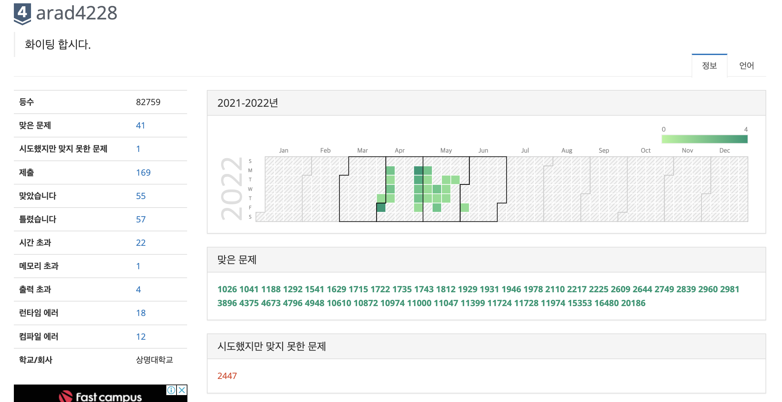
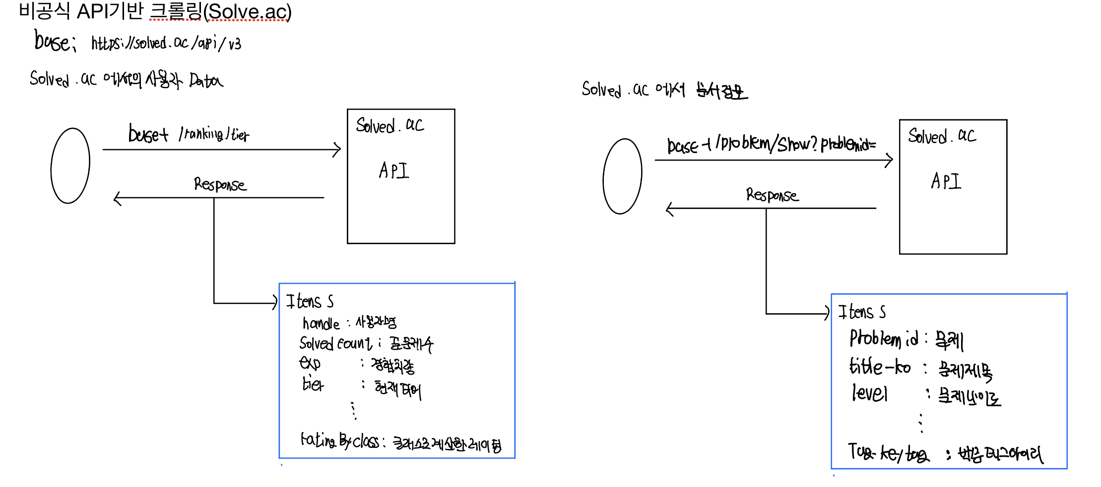
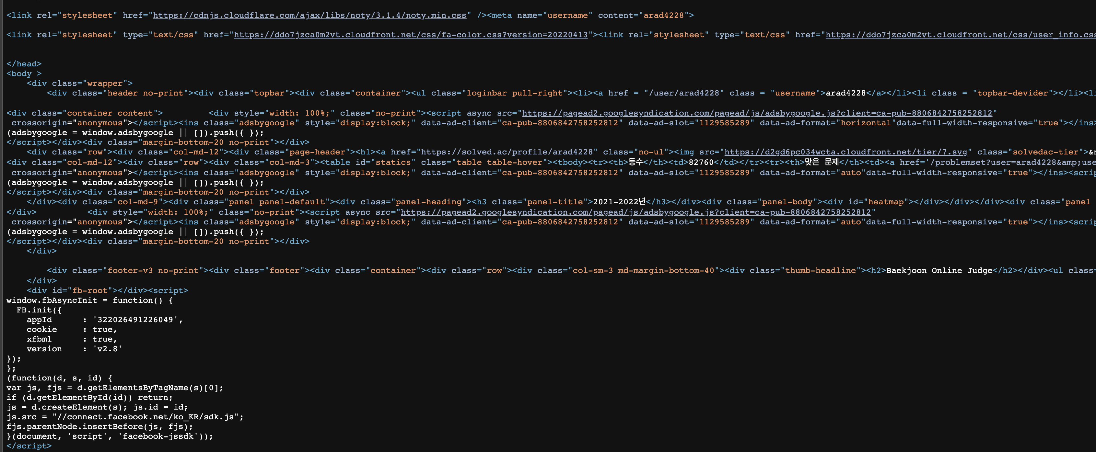
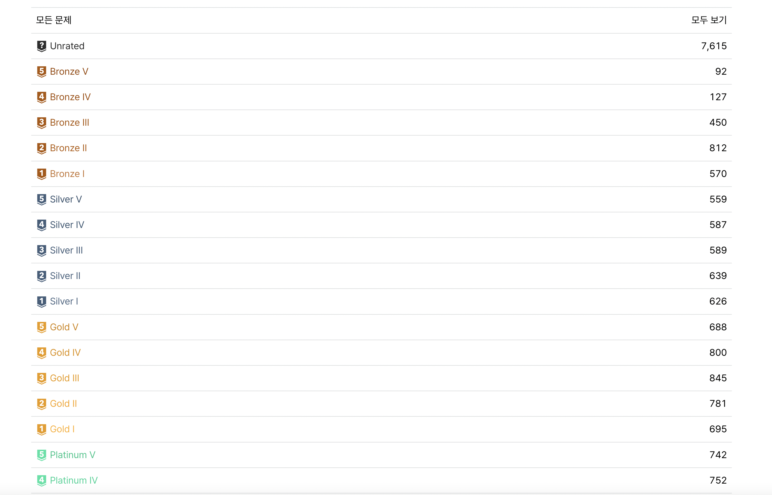
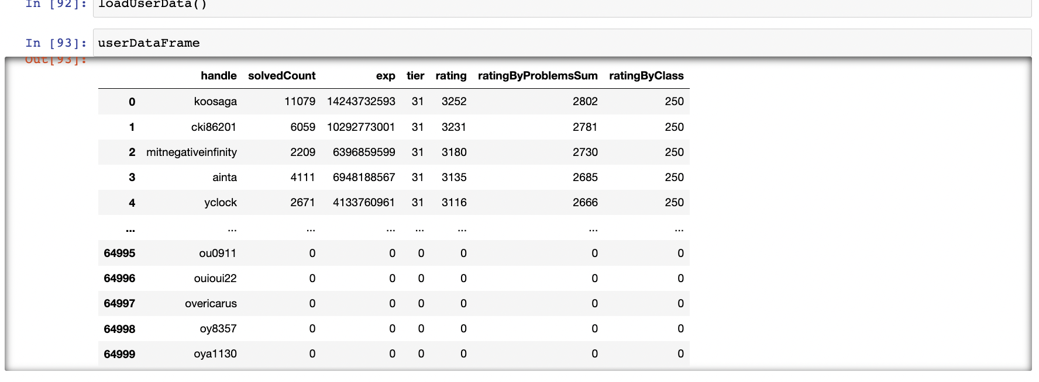
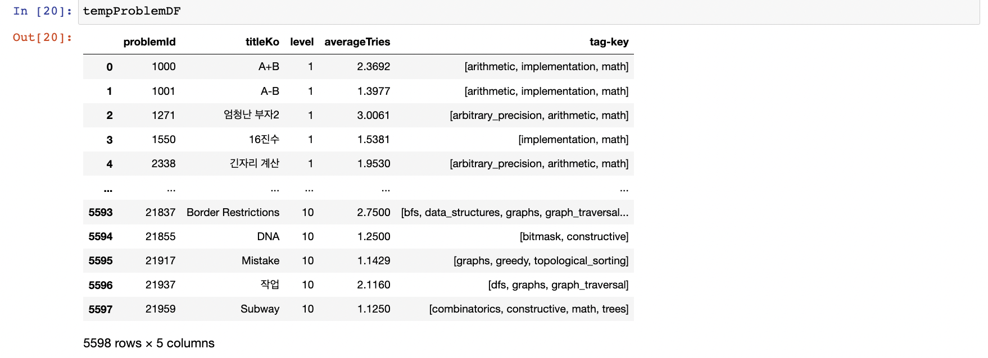
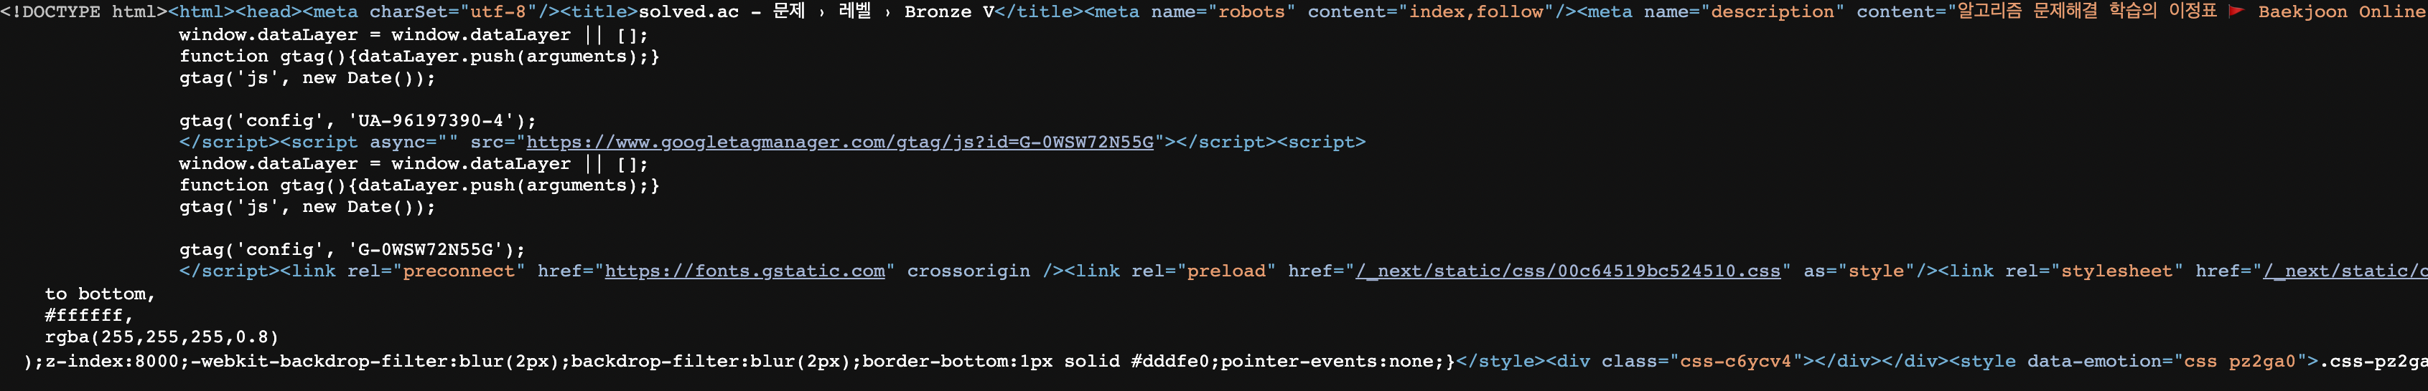
알고리즘 설계(데이터 크롤링)

Slide 5
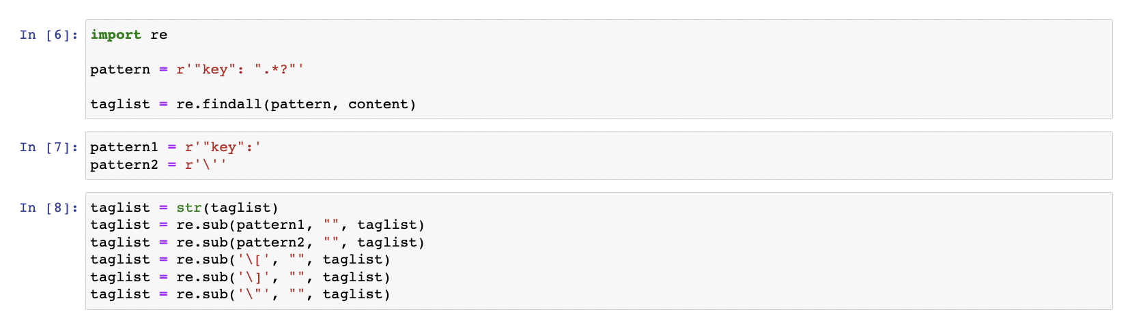
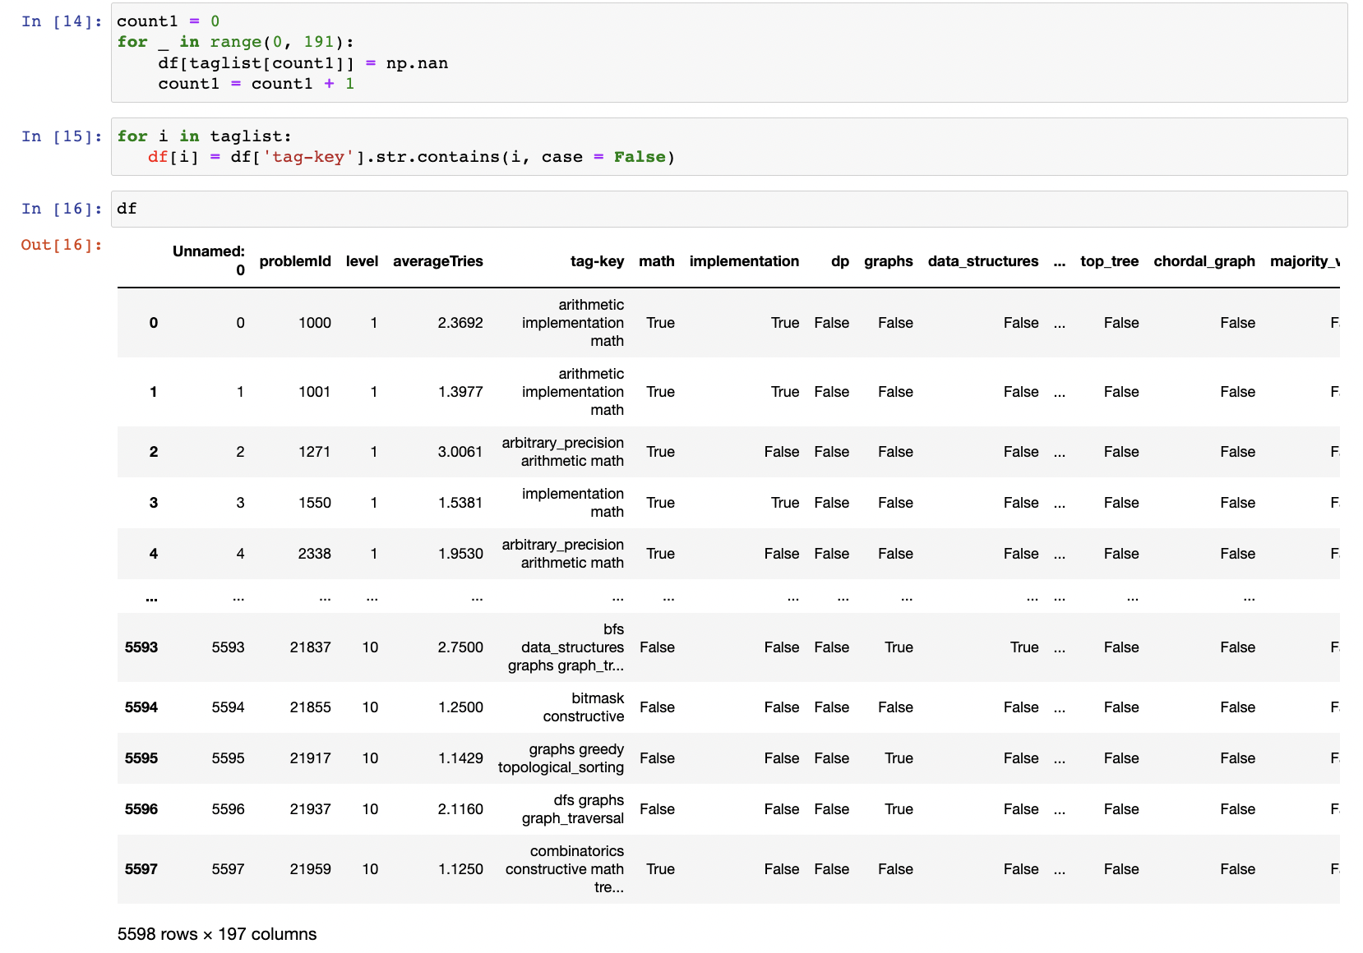
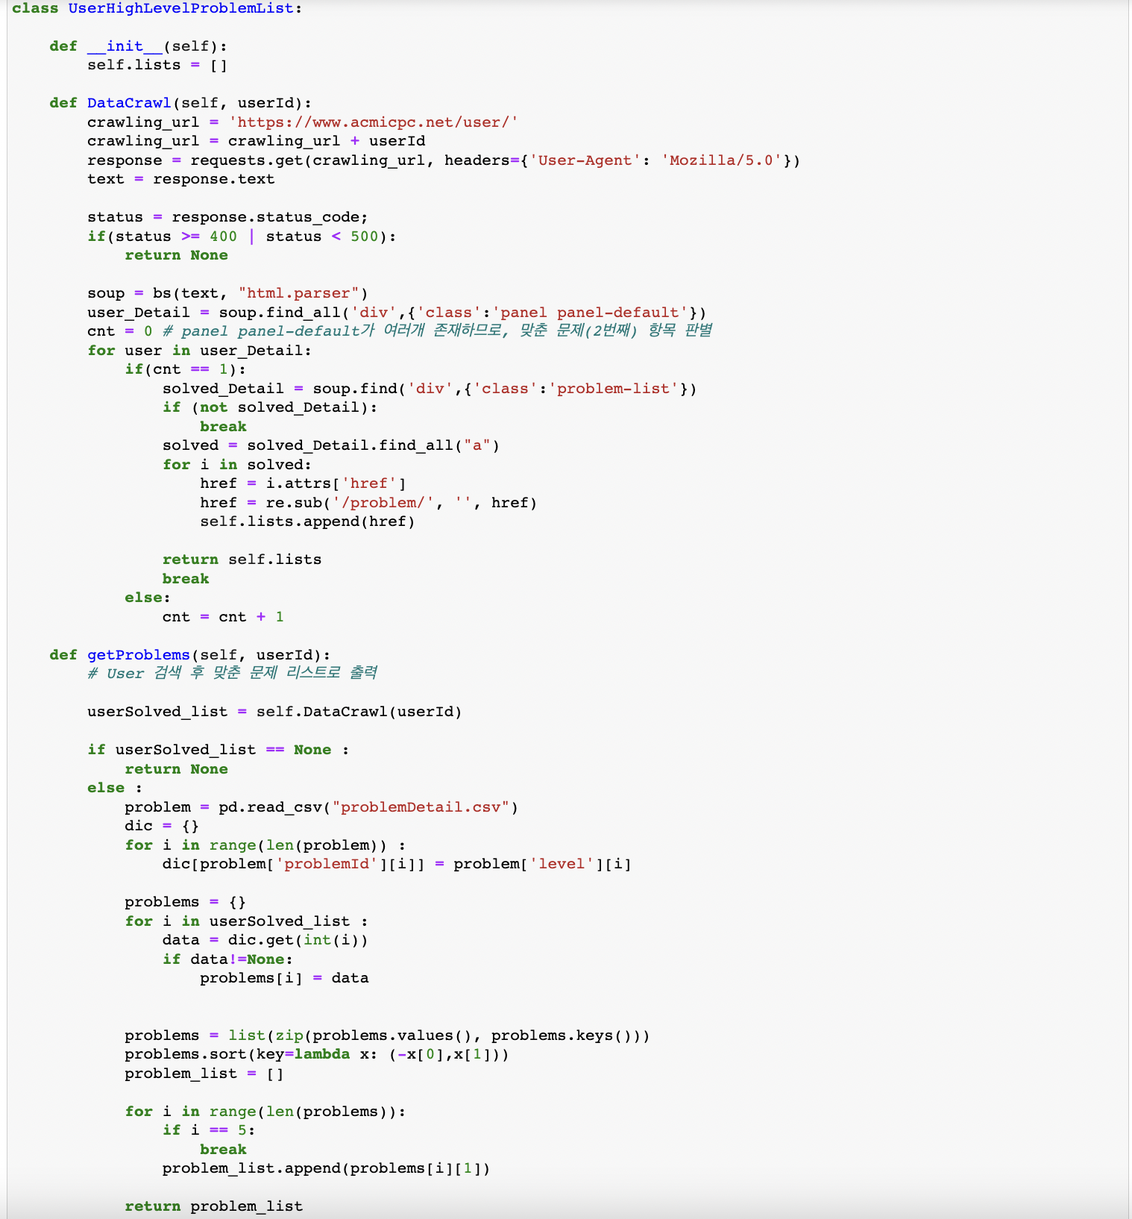
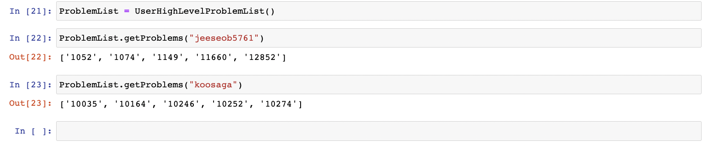
알고리즘 설계(정제)

Slide 6
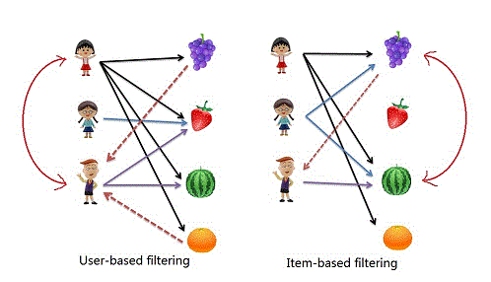
알고리즘 설계(모델링)

